Slide 1



Universidad Autónoma de Querétaro
Facultad de Contabilidad y Administración- 10, 11 y 12 de noviembre 2021
Maestría en Gestión de la Tecnología
“Manual de procedimientos para mantenimiento preventivo y predictivo en Hospitales de segundo nivel en Querétaro.”
Gloria Serena Soria Delgado
DIRECTOR DE TESIS
Valencia Pérez, MI, pDA. Héctor Fernando

Slide 2

“Manual de procedimientos para mantenimiento preventivo y predictivo en Hospitales de segundo nivel en Querétaro.”
Universidad Autónoma de Querétaro
Facultad de Contabilidad y Administración- 10, 11 y 12 de noviembre 2021
Índice de presentación
Justificación
Objetivo General
Objetivos Específicos
Marco Teórico
Hipótesis
Preguntas de investigación
Metodología
Variables
Resultados esperados
Referencias
Contacto
Gloria Serena Soria Delgado– Maestría en Gestión de la Tecnología– Tercer Cuatrimestre

Slide 3
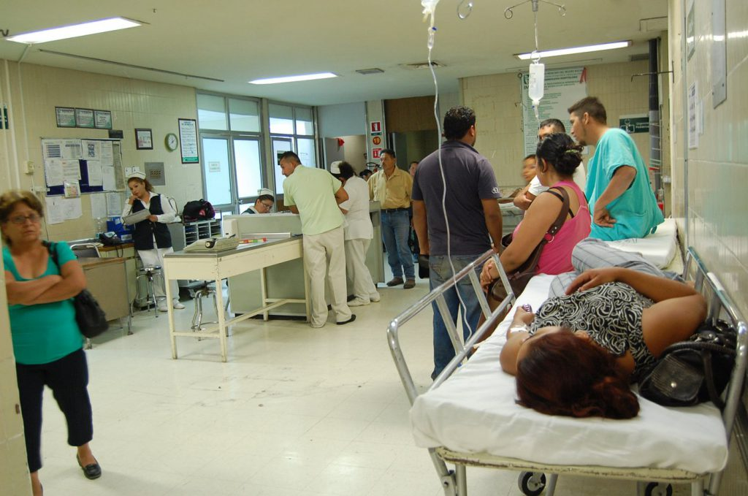
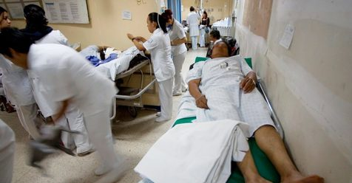

“Manual de procedimientos para mantenimiento preventivo y predictivo en Hospitales de segundo nivel en Querétaro.”
Universidad Autónoma de Querétaro
Facultad de Contabilidad y Administración- 10, 11 y 12 de noviembre 2021
Justificación
México se encuentra al borde de una crisis de salud pública, esto según el Instituto Mexicano para la Competitividad (IMCO).
La importancia de los mantenimientos hospitalarios correctos, justo radica en la priorización del recurso y en evitar gastos innecesarios
Gloria Serena Soria Delgado– Maestría en Gestión de la Tecnología– Tercer Cuatrimestre

Slide 4



“Manual de procedimientos para mantenimiento preventivo y predictivo en Hospitales de segundo nivel en Querétaro.”
Universidad Autónoma de Querétaro
Facultad de Contabilidad y Administración- 10, 11 y 12 de noviembre 2021
Objetivo General:
El objetivo general de esta investigación es generar una metodología por medio de un manual, que podrán ayudar a la óptima gestión del departamento de ingeniería biomédica, asegurándonos de que se haga un mantenimiento preventivo y predictivo correcto y personalizado para hospitales de segundo nivel.
Gloria Serena Soria Delgado– Maestría en Gestión de la Tecnología– Tercer Cuatrimestre

Slide 5
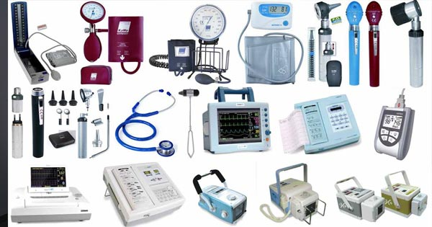
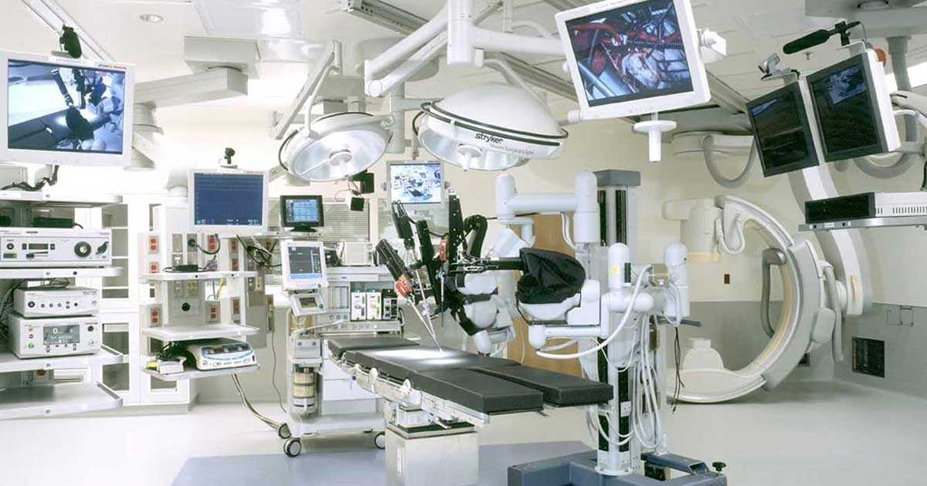

“Manual de procedimientos para mantenimiento preventivo y predictivo en Hospitales de segundo nivel en Querétaro.”
Universidad Autónoma de Querétaro
Facultad de Contabilidad y Administración- 10, 11 y 12 de noviembre 2021
Objetivos Específicos:
Jerarquizar y clasificar los equipos electro médicos.
Generar herramientas que ayuden a calendarizar los mantenimientos.
Diferenciar este tipo de hospitales.
Gloria Serena Soria Delgado– Maestría en Gestión de la Tecnología– Tercer Cuatrimestre

Slide 6
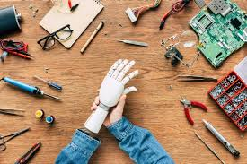

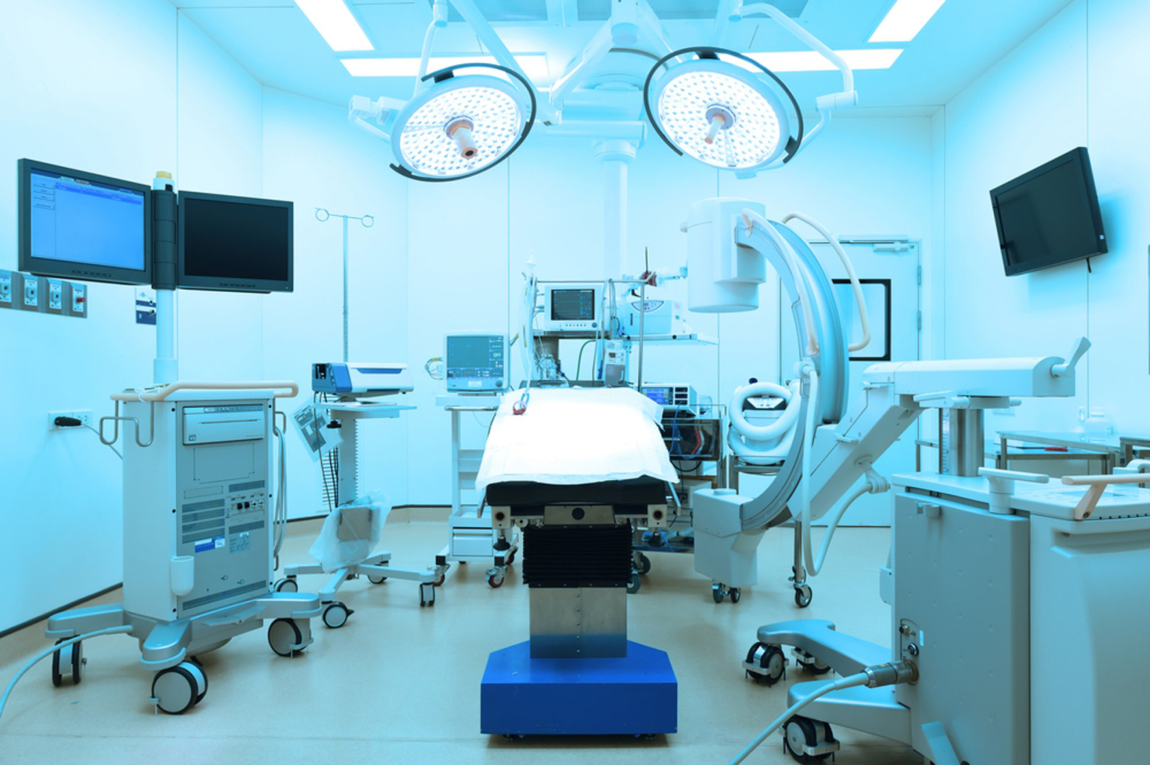


“Manual de procedimientos para mantenimiento preventivo y predictivo en Hospitales de segundo nivel en Querétaro.”
Universidad Autónoma de Querétaro
Facultad de Contabilidad y Administración- 10, 11 y 12 de noviembre 2021
Marco teórico:
Ingeniería biomédica
Ingeniería clínica
NOM 016-SSA-2012
Hospital
Equipos biomédicos
Departamento biomédico
Gloria Serena Soria Delgado– Maestría en Gestión de la Tecnología– Tercer Cuatrimestre

Slide 7
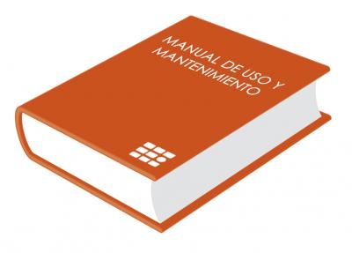


“Manual de procedimientos para mantenimiento preventivo y predictivo en Hospitales de segundo nivel en Querétaro.”
Universidad Autónoma de Querétaro
Facultad de Contabilidad y Administración- 10, 11 y 12 de noviembre 2021
Hipótesis:
Es posible la creación de herramientas que optimicen la gestión y administración de los mantenimientos preventivos y predictivos de los equipos electro médicos en hospitales de segundo nivel en el estado de Querétaro.
Gloria Serena Soria Delgado– Maestría en Gestión de la Tecnología– Tercer Cuatrimestre

Slide 8



“Manual de procedimientos para mantenimiento preventivo y predictivo en Hospitales de segundo nivel en Querétaro.”
Universidad Autónoma de Querétaro
Facultad de Contabilidad y Administración- 10, 11 y 12 de noviembre 2021
Preguntas de investigación:
¿Por qué es importante la gestión de los distintos tipos de mantenimientos?
¿Para qué va a servir este manual de mantenimiento?
¿Cuál es el objetivo del uso de este manual?
Gloria Serena Soria Delgado– Maestría en Gestión de la Tecnología– Tercer Cuatrimestre

Slide 9



“Manual de procedimientos para mantenimiento preventivo y predictivo en Hospitales de segundo nivel en Querétaro.”
Universidad Autónoma de Querétaro
Facultad de Contabilidad y Administración- 10, 11 y 12 de noviembre 2021
Metodología:
Metodología a usar es mixta.
Es un tipo de investigación – acción (IA).
Población: Hospitales de segundo nivel dentro del municipio de Querétaro.
Entrevista semiestructurada dirigida a expertos en la materia.
Gloria Serena Soria Delgado– Maestría en Gestión de la Tecnología– Tercer Cuatrimestre

Slide 10



“Manual de procedimientos para mantenimiento preventivo y predictivo en Hospitales de segundo nivel en Querétaro.”
Universidad Autónoma de Querétaro
Facultad de Contabilidad y Administración- 10, 11 y 12 de noviembre 2021
Variables:
Gestión del equipo electro médico
Índice de mantenimiento preventivo
Tiempo promedio para el mantenimiento correctivo y preventivo mensualmente %
Disponibilidad del equipo biomédico mensual %
Gloria Serena Soria Delgado– Maestría en Gestión de la Tecnología– Tercer Cuatrimestre

Slide 11

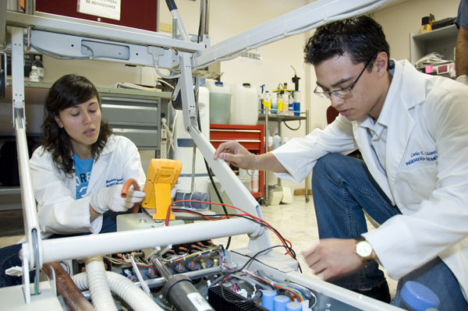

“Manual de procedimientos para mantenimiento preventivo y predictivo en Hospitales de segundo nivel en Querétaro.”
Universidad Autónoma de Querétaro
Facultad de Contabilidad y Administración- 10, 11 y 12 de noviembre 2021
Resultados esperados:
Crear a partir de este manual las herramientas necesarias y funcionales para la organización de mantenimientos preventivos y predictivos.
Optimizar tiempo y disminuir fallas.
Proporcionar un manual útil para cualquier ingeniero biomédico que trabaje en un hospital de este tipo.
Gloria Serena Soria Delgado– Maestría en Gestión de la Tecnología– Tercer Cuatrimestre

Slide 12
“Manual de procedimientos para mantenimiento preventivo y predictivo en Hospitales de segundo nivel en Querétaro.”
Universidad Autónoma de Querétaro
Facultad de Contabilidad y Administración- 10, 11 y 12 de noviembre 2021
Referencias:
Amador Guevara, J. (1981). Hospital Y Salud Publica. 9–12.
Bambarén, C., & Alatrista, S. (2011). Mantenimiento de los establecimientos de salud. Una guía para la mejora de la calidad y seguridad de los servicios. Retrieved from http://bvs.minsa.gob.pe/local/minsa/ONGS 0354.pdf
Bonachera, Á. R. (24 de Mayo de 2018). México está “al borde de una crisis de salud pública”, dice el Instituto Mexicano para la Competitividad. CNN español.
Centro de Investigación Económica y Presupuestaria, A. C. (2021). CIEP. Obtenido de https://ciep.mx/presupuesto-para-salud-2021-prioridad-en-la-creacion-de-plazas-medicas/
Collazos, M., García, L. J., Ladino, J. A., Cano, A., & González, S. A. (2015). Análisis del estado actual de la Ingeniería Clínica en las instituciones hospitalarias de Cali. Revista Ingeniería Biomécia, 9, 73–80.
Córdova Villalobos, J. Á., Ortiz Domínguez, M. E., Hernández Ávila, M., & De León- May, M. E. (2007). Gestión de Equipo Médico. Programa de Acción Especifico 2007-2012. Gestión de Equipo Médico., 1, 53.
David, A. M., Carrillo, P., & Cristina, A. (n.d.). Diagnóstico sobre la participación de los departamentos de ingeniería biomédica en la gestión de tecnología médica del Instituto de Salud del Estado de México. 1–13.
Doniz, A. (2011). Implementación de mantenimiento preventivo/predictivo en equipo biomedico.
DRA. SARA TERESA VALDES RODRÍGUEZ. (2007). MANUAL DE ORGANIZACIÓN. Hospital Nacional de Maternidad DR. RAUL ARGUELLO ESCOLAN.
Dr. Vignolo Julio, D. M. (2011). Niveles de atención, de prevención y atención primaria de la salud. Archivos de Medicina Interna, Vol 33. No.1.
Francisco Javier Guelbenzu Morte, P. L. D. A. (1990). Organización del mantenimiento en centros sanitarios. Instituto Nacional de La Salud Secretaria General.
García, A. (2007). Control de las funciones operativas de un Departamento de Ingeniería Biomédica. Revista Mexicana de Ingeniería Biomédica, 28(1), 13–20. Retrieved from http://www.medigraphic.com/pdfs/inge/ib-2007/ib071e.pdf
Gloria Serena Soria Delgado– Maestría en Gestión de la Tecnología– Tercer Cuatrimestre

Slide 13
“Manual de procedimientos para mantenimiento preventivo y predictivo en Hospitales de segundo nivel en Querétaro.”
Universidad Autónoma de Querétaro
Facultad de Contabilidad y Administración- 10, 11 y 12 de noviembre 2021
Referencias:
Garrido, S. G. (2012). Ingeniería de mantenimiento. Renovetec.
Gobierno Federal. (Agosto de 2010). Biblioteca Virtual DGPLADES. Obtenido de Modelos de recursos para la planeación de unidades médicas de la Secretaría de Salud: https://www.gob.mx/salud/acciones-y-programas/biblioteca-virtual-dgplades
Lama, S. de. (2008). El Entorno Hospitalario (p. 46). p. 46.
Lazzaro, V. (1995). Sistemas y procedimientos:Un manual para los negocios y la industria. Obtenido de http://tesis.uson.mx/digital/tesis/docs/22008/capitulo2.pdf
Mexicana, N. O. (22 de Junio de 2010). Diario Oficial de la Federación. Obtenido de https://www.dof.gob.mx/nota_detalle.php?codigo=5284306&fecha=08/01/2013
México, S. de S. I. de S. del E. de. (2005). Manual General De Organizacion Del. Gobierno Del Estado de México. Retrieved from http://salud.edomex.gob.mx/html/uma/manual/MANUAL GENERAL ORGANIZACION.pdf
Médicos, Y. U. S. O. D. E. L. O. S. D. (2012). Introducción a la gestión de inventarios de equipo médico. Organización Mundial de La Salud.
Monitoreo Social del Consenso de Montevideo Sobre Población y Desarrollo. (12 de 07 de 2015). miraquetemiro.org. Obtenido de https://data.miraquetemiro.org/sites/default/files/documentos/6criterios_clasif_riesgosan_DM_251108%201.pdf
Nacional, E., Unidos, E., & Secretaría, M. (2000). NORMA Oficial Mexicana NOM-197-SSA1 -2000 , Que establece los requisitos mínimos de infraestructura y equipamiento de hospitales y consultorios de atención médica especializada .
Organización Mundial de la Salud. (2012). Introducción al programa de mantenimiento de equipos médicos. Serie de Documentos Tecnicos de La OMS Sobre Dispositivos Médicos, 14–23. Retrieved from http://apps.who.int/iris/bitstream/10665/44830/1/9789243501536_spa.pdf
Ortega, A. (05 de Agosto de 2021). Expensión Política. Obtenido de https://politica.expansion.mx/mexico/2021/08/05/coneval-15-6-millones-de-personas-sin-acceso-a-la-salud-con-amlo
Prieto, F., Raúl, H. J., & Uribe, R. (2007). Ingeniería clínica. Gac Méd Mex, 131(1).
Romero, M. M. P. (2010). Manual de Bioética para ingenieros biomédicos. Universidad de La Sabana, 210.
Gloria Serena Soria Delgado– Maestría en Gestión de la Tecnología– Tercer Cuatrimestre

Slide 14
“Manual de procedimientos para mantenimiento preventivo y predictivo en Hospitales de segundo nivel en Querétaro.”
Universidad Autónoma de Querétaro
Facultad de Contabilidad y Administración- 10, 11 y 12 de noviembre 2021
Gloria Serena Soria Delgado
Datos de contacto como
Mail: gloria_ssd1996@hotmail.com
Whats: 4421442862
Instagram: gloria_ssd
Video Respaldo:
https://www.youtube.com/watch?v=wivTCNv6gbg
Gloria Serena Soria Delgado– Maestría en Gestión de la Tecnología– Tercer Cuatrimestre

